Slide 1

Hybnost a impulz
Fyz33
Hybnost tělesa a změna hybnosti
Zákon zachování hybnosti
Impuls síly
Úvodní video 1
Úvodní video 2
13. 11. 2025

Slide 2
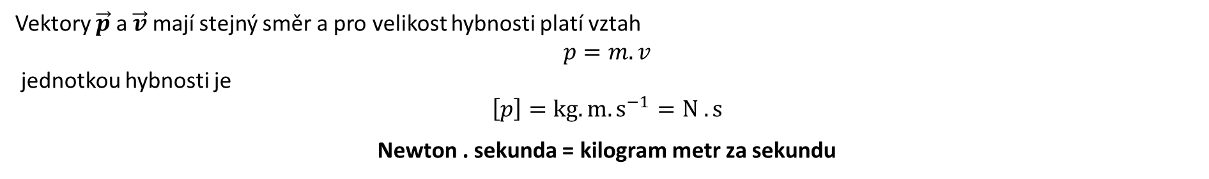
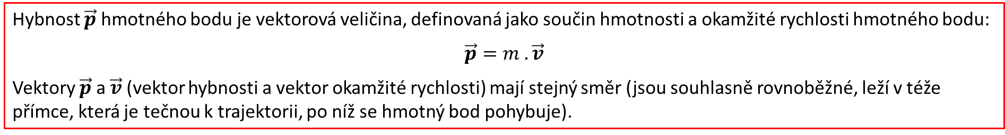
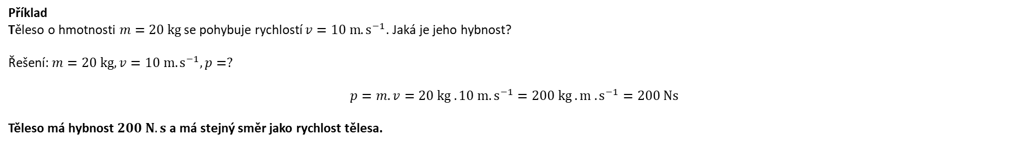
Hybnost hmotného bodu
Pro vyjádření pohybového stavu hmotného bodu v dynamice používáme fyzikální veličinu zvanou
HYBNOST
Hybnost $\vec{p}$ hmotného bodu je vektorová veličina, definovaná jako součin hmotnosti a okamžité rychlosti hmotného bodu:
$$\vec{p}=m . \vec{v}$$
Vektory $\vec{p}$ a $\vec{v}$ (vektor hybnosti a vektor okamžité rychlosti) mají stejný směr (jsou souhlasně rovnoběžné, leží v téže přímce, která je tečnou k trajektorii, po níž se hmotný bod pohybuje).
Vektory $\vec{p}$ a $\vec{v}$ mají stejný směr a pro velikost hybnosti platí vztah
$$p=m.v$$
jednotkou hybnosti je
$$\left[p\right]=kg. m.s^{−1}=N .s$$
Newton . sekunda = kilogram metr za sekundu
Příklad
Těleso o hmotnosti $m=20 kg$ se pohybuje rychlostí $v=10 m.s^{−1}$. Jaká je jeho hybnost?
Řešení: $m=20 kg, v=10 m.s^{−1}, p=?$
$$p=m.v=20 kg . 10 m.s^{−1}=200 kg . m . s^{−1}=200 Ns$$
Těleso má hybnost $200 N.s$ a má stejný směr jako rychlost tělesa.
Hybnost zavedl již René Descartes (1596 – 1650), francouzský matematik a filozof. Pro hybnost užíval termín „množství pohybu“ a myslel tím součin $m.v$.

Slide 3
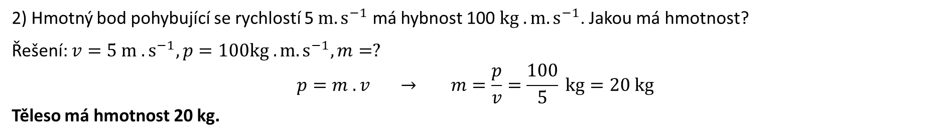
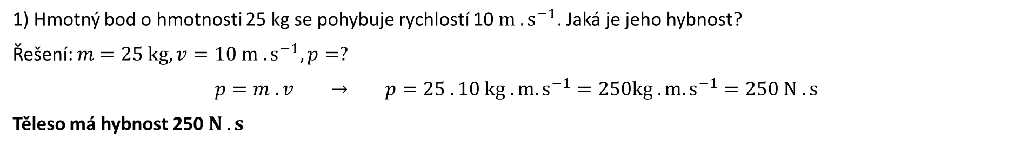
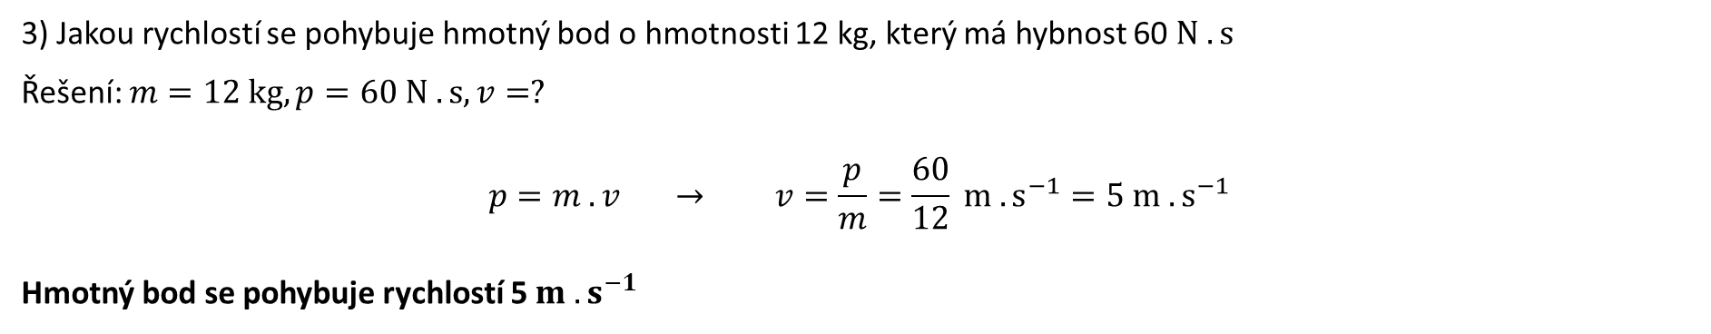
Hybnost tělesa – jednoduché úlohy
1) Hmotný bod o hmotnosti 25 kg se pohybuje rychlostí 10 ${m . s}^{−1}$. Jaká je jeho hybnost?
Řešení: $m=25 kg, v=10 {m . s}^{−1}, p=?$
$$p=m . v → p=25 . 10 {kg . m. s}^{−1}=250{kg . m. s}^{−1}=250 N . s$$
Těleso má hybnost 250 $N . s$
2) Hmotný bod pohybující se rychlostí 5 ${m. s}^{−1}$ má hybnost 100 ${kg . m. s}^{−1}$. Jakou má hmotnost?
Řešení: $v=5 {m . s}^{−1}, p=100{kg . m. s}^{−1}, m=?$
$$p=m . v → m=\frac{p}{v}=\frac{100}{5} kg=20 kg$$
Těleso má hmotnost 20 kg.
3) Jakou rychlostí se pohybuje hmotný bod o hmotnosti 12 kg, který má hybnost 60 $N . s$
Řešení: $m=12 kg, p=60 N . s, v=?$
$$p=m . v → v=\frac{p}{m}=\frac{60}{12} {m . s}^{−1}=5 {m . s}^{−1}$$
Hmotný bod se pohybuje rychlostí 5 ${m .s}^{−1}$

Slide 4
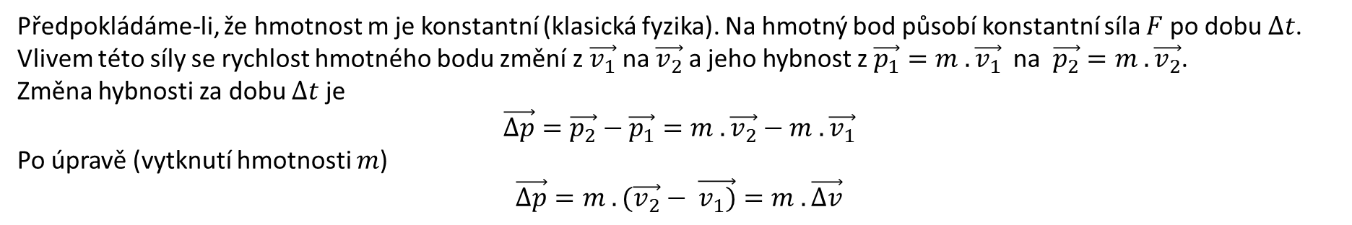
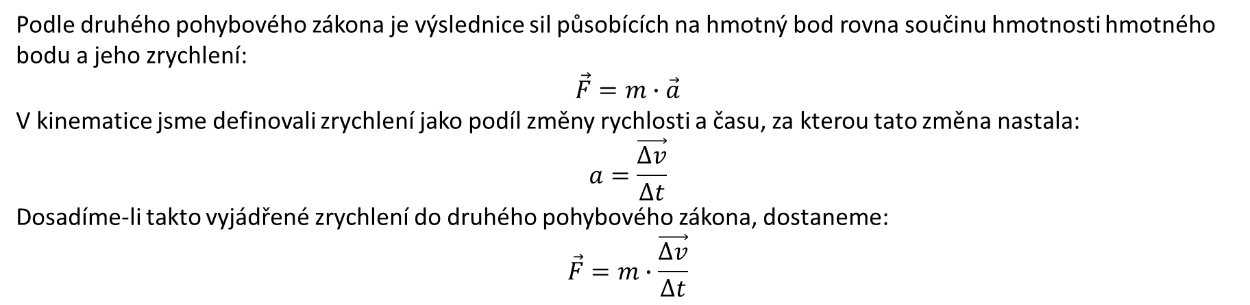
Změna hybnosti tělesa
Působením síly na těleso se mění jeho pohybový stav, který je charakterizován
změnou rychlosti pohybu tělesa – změnu hybnosti.
Pro změnu pohybového stavu je důležitá nejen velikost a směr působení síly, ale i doba po kterou síla působí.
Podle druhého pohybového zákona je výslednice sil působících na hmotný bod rovna součinu hmotnosti hmotného bodu a jeho zrychlení:
$$\vec{F}=m∙\vec{a}$$
V kinematice jsme definovali zrychlení jako podíl změny rychlosti a času, za kterou tato změna nastala:
$$a=\frac{\vec{∆v}}{∆t}$$
Dosadíme-li takto vyjádřené zrychlení do druhého pohybového zákona, dostaneme:
$$\vec{F}=m∙\frac{\vec{∆v}}{∆t}$$
Předpokládáme-li, že hmotnost m je konstantní (klasická fyzika). Na hmotný bod působí konstantní síla $F$ po dobu $∆t$. Vlivem této síly se rychlost hmotného bodu změní z $\vec{v_{1}}$ na $\vec{v_{2}}$ a jeho hybnost z $\vec{p_{1}}=m . \vec{v_{1}}$ na $\vec{p_{2}}=m . \vec{v_{2}}$.
Změna hybnosti za dobu $∆t$ je
$$\vec{∆p}=\vec{p_{2}}−\vec{p_{1}}=m . \vec{v_{2}}−m . \vec{v_{1}}$$
Po úpravě (vytknutí hmotnosti $m$)
$$\vec{∆p}=m . (\vec{v_{2}}− \vec{v_{1})}=m . \vec{∆v}$$
Změna hybnosti hmotného bodu je rovna součinu jeho hmotnosti a změny rychlosti

Slide 5

Změna hybnosti tělesa - jednoduché příklady
1) Těleso o hmotnosti 2 kg pohybující se rychlostí 10 m.s⁻¹ zvýší během pěti sekund svou rychlost na 15 m.s⁻¹. Jak se změnila hybnost tělesa?
Řešení: $m=2 kg, v_{1}=10 {m . s}^{−1}, v_{2}=15 {m . s}^{−1}, t=5 s$
$$∆p=m.∆v=2 kg . \left(15 m.s^{−1}−10 m.s^{−1}\right)=10 kg.m.s^{−1}$$
Hybnost tělesa se zvýšila o 10 $kg . m . s^{−1}$
Těleso o hmotnosti 10 kg změnilo svou hybnost z 15 $N . s$ na 20 $N . s$Jaká byla změna jeho rychlosti?
Řešení: $m=10 kg, p_{1}=\text{15 }N . s, p_{2}=\text{20 }N . s, ∆v=?$
Rychlost tělesa při hybnosti $p_{1}=\text{15 }{kg . m . s}^{−1}$:
$$p_{1}=m . v_{1} v_{1}=\frac{p_{1}}{m}=\frac{15}{10}{ m . s}^{−1}=1,5{ m . s}^{−1}$$
Rychlost tělesa při hybnosti $p_{2}=\text{20} {kg . m . s}^{−1}$:
$$p_{2}=m . v_{2} v_{2}=\frac{p_{2}}{m}=\frac{20}{10}{ m . s}^{−1}=2{ m . s}^{−1}$$
$$∆v=v_{2}−v_{1}=\left(2−1,5\right){ m . s}^{−1}=0,5{ m . s}^{−1}$$
Těleso změnilo rychlost z 1,5 ${ m . s}^{−1}$ na 2 ${ m . s}^{−1}$ tj. o 0,5 ${ m . s}^{−1}$

Slide 6
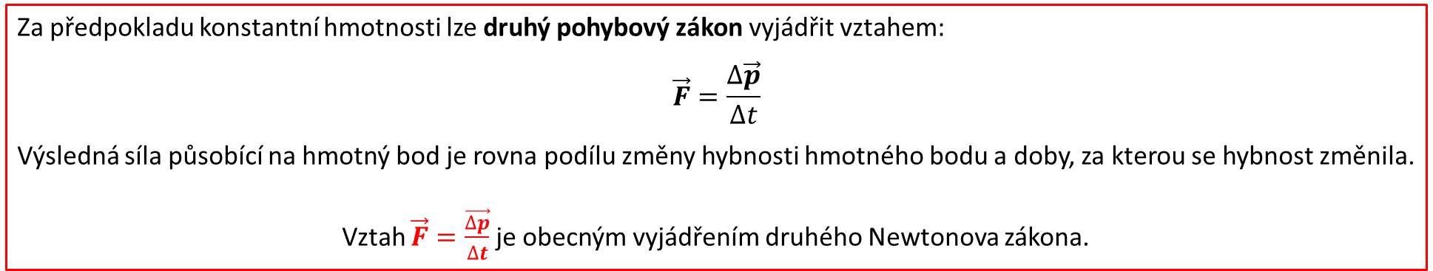
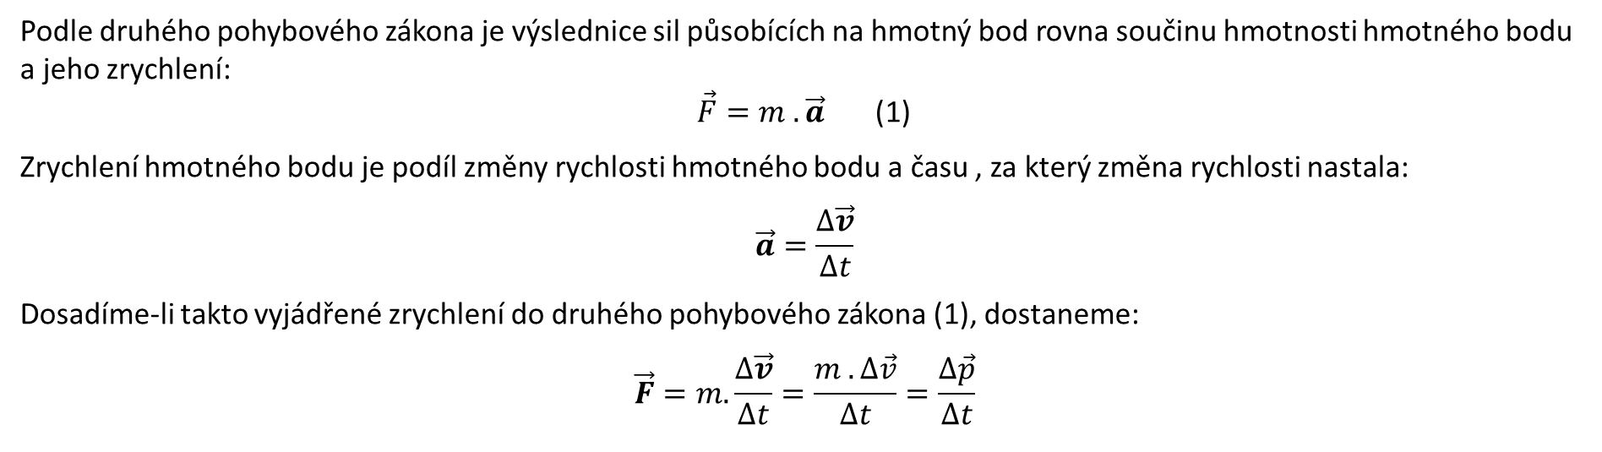
Hybnost a druhý Newtonův pohybový zákon
Podle druhého pohybového zákona je výslednice sil působících na hmotný bod rovna součinu hmotnosti hmotného bodu a jeho zrychlení:
$\vec{F}=m . \vec{a}$ (1)
Zrychlení hmotného bodu je podíl změny rychlosti hmotného bodu a času , za který změna rychlosti nastala:
$$\vec{a}=\frac{∆\vec{v}}{∆t}$$
Dosadíme-li takto vyjádřené zrychlení do druhého pohybového zákona (1), dostaneme:
$$\vec{F}=m.\frac{∆\vec{v}}{∆t}=\frac{m . ∆\vec{v}}{∆t}=\frac{∆\vec{p}}{∆t}$$
Za předpokladu konstantní hmotnosti lze druhý pohybový zákon vyjádřit vztahem:
$$\vec{F}=\frac{∆\vec{p}}{∆t}$$
Výsledná síla působící na hmotný bod je rovna podílu změny hybnosti hmotného bodu a doby, za kterou se hybnost změnila.
Vztah $\vec{F}=\frac{\vec{∆p}}{∆t}$ je obecným vyjádřením druhého Newtonova zákona.

Slide 7
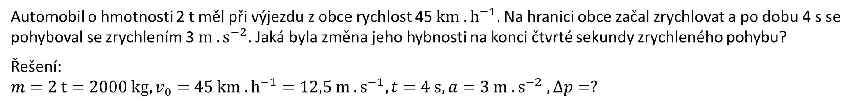
Změna hybnosti tělesa – náročnější úloha
Automobil o hmotnosti 2 t měl při výjezdu z obce rychlost 45 ${km . h}^{−1}.$ Na hranici obce začal zrychlovat a po dobu 4 s se pohyboval se zrychlením 3 ${m . s}^{−2}$. Jaká byla změna jeho hybnosti na konci čtvrté sekundy zrychleného pohybu?
Řešení:
$$m=2 t=2000 kg, v_{0}=45 {km . h}^{−1}=12,5 {m . s}^{−1}, t=4 s, a=3 {m . s}^{−2} , ∆p=?$$
Výpočet rychlosti na konci čtvrté sekundy zrychleného pohybu:
$v=v_{0}+a . t → v=12,5+3 . 4 {m . s}^{−1}=24,5 {m . s}^{−1}$ (tj. 88,2 ${ km . h}^{−1}$ - k dalšímu výpočtu tento údaj nepotřebujeme)
2) Výpočet změny hybnosti automobilu na konci čtvrté sekundy zrychleného pohybu:
$$∆p=m . ∆v=m . \left(v−v_{0}\right) → ∆p=2000∙\left(24,5−12,5\right){ kg . m . s}^{−1}=24 000N. s$$
Na konci čtvrté sekundy zrychleného pohybu měl automobil hybnost vyšší o 24 000 $N . s$

Slide 8
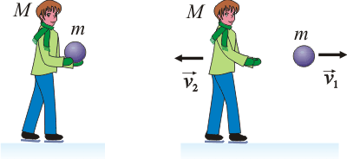
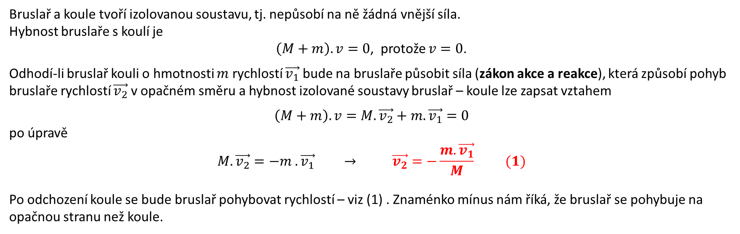
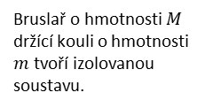
Zákon zachování hybnosti
Celková hybnost izolované soustavy těles se vzájemným silovým působením těles nemění, je konstantní.
Celková hybnost izolovaná soustavy na začátku děje je rovna celkové hybnosti izolované soustavy na konci děje.
Bruslař o hmotnosti $M$ držící kouli o hmotnosti $m$ tvoří izolovanou soustavu.
Bruslař a koule tvoří izolovanou soustavu, tj. nepůsobí na ně žádná vnější síla.
Hybnost bruslaře s koulí je
$\left(M+m\right).v=0$, protože $v=0$.
Odhodí-li bruslař kouli o hmotnosti $m$ rychlostí $\vec{v_{1}}$ bude na bruslaře působit síla (zákon akce a reakce), která způsobí pohyb bruslaře rychlostí $\vec{v_{2}}$ v opačném směru a hybnost izolované soustavy bruslař – koule lze zapsat vztahem
$$\left(M+m\right).v=M.\vec{v_{2}}+m.\vec{v_{1}}=0$$
po úpravě
$$M.\vec{v_{2}}=−m .\vec{v_{1}} → \vec{v_{2}}=−\frac{m.\vec{v_{1}}}{M} (1)$$
Po odchození koule se bude bruslař pohybovat rychlostí – viz (1) . Znaménko mínus nám říká, že bruslař se pohybuje na opačnou stranu než koule.

Slide 9
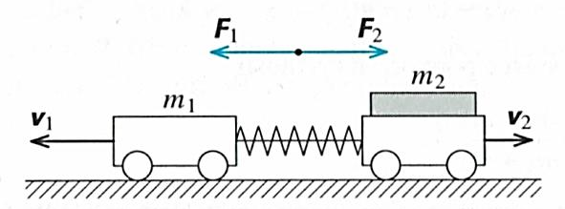
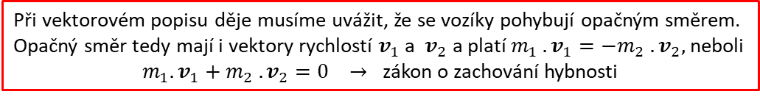
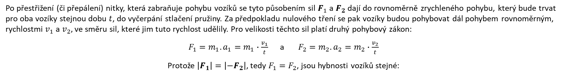
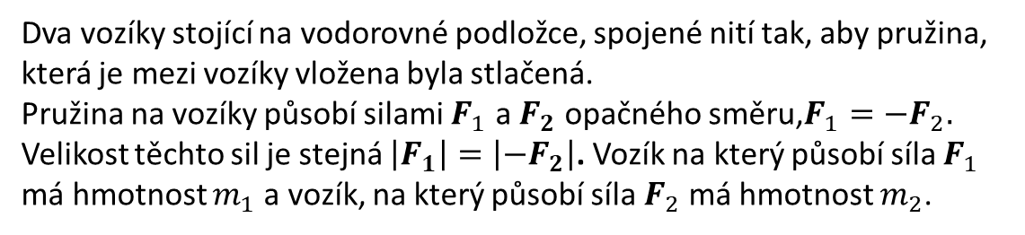
Zákon zachování hybnosti podrobněji
Dva vozíky stojící na vodorovné podložce, spojené nití tak, aby pružina, která je mezi vozíky vložena byla stlačená.
Pružina na vozíky působí silami $F_{1}$ a $F_{2}$ opačného směru,$F_{1}=−F_{2}.$ Velikost těchto sil je stejná $\left|F_{1}\right|=\left|{−F}_{2}\right|$. Vozík na který působí síla $F_{1}$ má hmotnost $m_{1}$ a vozík, na který působí síla $F_{2}$ má hmotnost $m_{2}$.
Po přestřižení (či přepálení) nitky, která zabraňuje pohybu vozíků se tyto působením sil $F_{1}$ a $F_{2}$ dají do rovnoměrně zrychleného pohybu, který bude trvat pro oba vozíky stejnou dobu $t$, do vyčerpání stlačení pružiny. Za předpokladu nulového tření se pak vozíky budou pohybovat dál pohybem rovnoměrným, rychlostmi $v_{1}$ a $v_{2},$ ve směru sil, které jim tuto rychlost udělily. Pro velikosti těchto sil platí druhý pohybový zákon:
$F_{1}=m_{1}.a_{1}=m_{1}∙\frac{v_{1}}{t}$ a $F_{2}=m_{2}.a_{2}=m_{2}∙\frac{v_{2}}{t}$
Protože $\left|F_{1}\right|=\left|{−F}_{2}\right|$, tedy $F_{1}=F_{2}$, jsou hybnosti vozíků stejné:
Rychlosti vozíků jsou v opačném
poměru než jejich rychlosti
$m_{1}∙\frac{v_{1}}{t}=m_{2}∙\frac{v_{2}}{t} → m_{1} . v_{1}=m_{2} . v_{2}$ a také $\frac{v_{1}}{v_{2}}=\frac{m_{2}}{m_{1}}$
Hybnosti, které vozíky při vzájemném silovém působení získají, jsou stejně velké. Rychlosti vozíků jsou v opačném poměru než jejich hmotnosti.
Při vektorovém popisu děje musíme uvážit, že se vozíky pohybují opačným směrem.
Opačný směr tedy mají i vektory rychlostí $v_{1}$ a $v_{2}$ a platí $m_{1} . v_{1}=−m_{2} . v_{2},$neboli
${m_{1}.v}_{1}+m_{2} . v_{2}=0 →$ zákon o zachování hybnosti
Jsou-li dvě tělesa uvedena do pohybu jen vzájemným silovým působením, zůstává součet jejich hybností nulový, tj. stejný jako před uvedením do pohybu

Slide 10
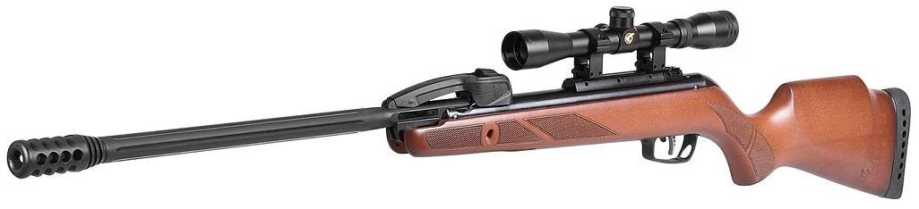
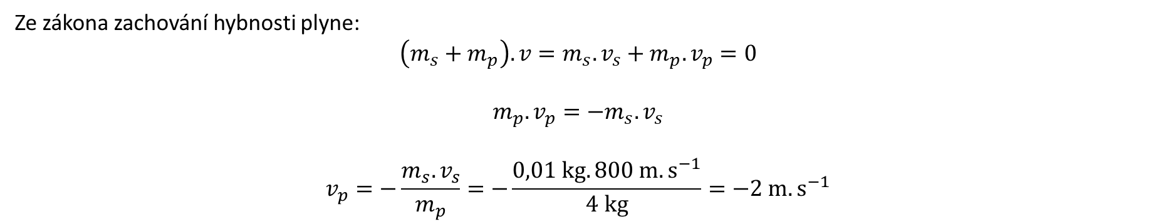
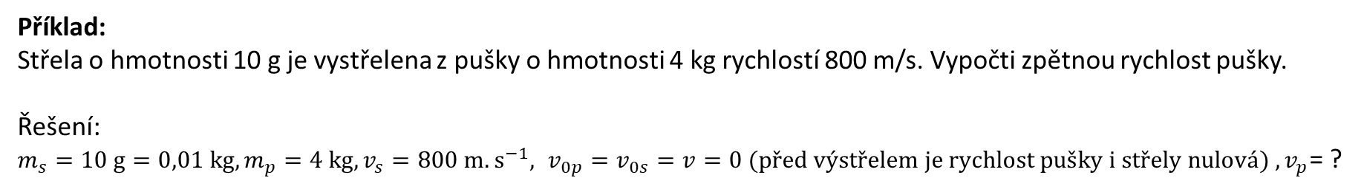
Příklad:
Střela o hmotnosti 10 g je vystřelena z pušky o hmotnosti 4 kg rychlostí 800 m/s. Vypočti zpětnou rychlost pušky.
Řešení:
$m_{s}=10 g=0,01 kg, m_{p}=4 kg, v_{s}=800 m.s^{−1}, v_{0p}=v_{0s}=v=0 (před výstřelem je rychlost pušky i střely nulová) , v_{p}$= ?
Ze zákona zachování hybnosti plyne:
$$\left(m_{s}+m_{p}\right).v=m_{s}.v_{s}+m_{p}.v_{p}=0$$
$$m_{p}.v_{p}=−m_{s}.v_{s}$$
$$v_{p}=−\frac{m_{s}.v_{s}}{m_{p}}=−\frac{0,01 kg.800 m.s^{−1}}{4 kg}=−2 m.s^{−1}$$
Puška získá zpětnou rychlost 2 m/s - zpětný ráz.
Znaménko mínus nám říká, že puška pohybuje na opačnou stranu než kulka.

Slide 11
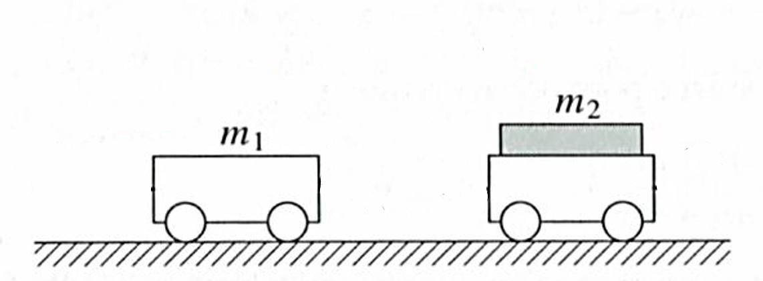

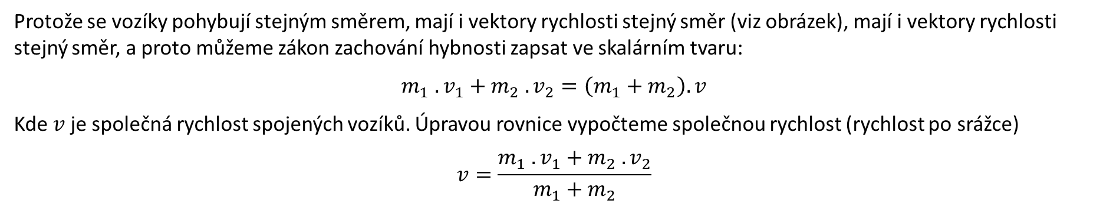
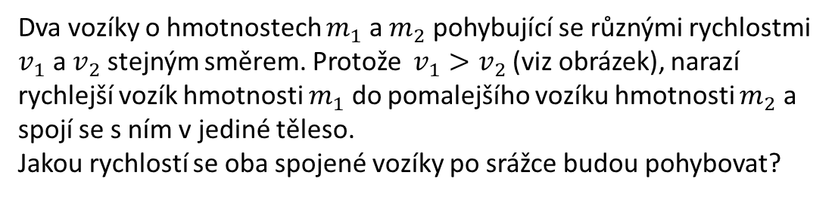



Hybnost soustavy těles pohybujících se ve stejném směru.
$$v_{1}>v_{2}$$
Dva vozíky o hmotnostech $m_{1}$ a $m_{2}$ pohybující se různými rychlostmi $v_{1}$ a $v_{2}$ stejným směrem. Protože $v_{1}>v_{2}$ (viz obrázek), narazí rychlejší vozík hmotnosti $m_{1}$ do pomalejšího vozíku hmotnosti $m_{2}$ a spojí se s ním v jediné těleso.
Jakou rychlostí se oba spojené vozíky po srážce budou pohybovat?
$$v_{1}$$
$$v_{2}$$
Protože se vozíky pohybují stejným směrem, mají i vektory rychlosti stejný směr (viz obrázek), mají i vektory rychlosti stejný směr, a proto můžeme zákon zachování hybnosti zapsat ve skalárním tvaru:
$$m_{1} . v_{1}+m_{2} . v_{2}=\left(m_{1}+m_{2}\right). v$$
Kde $v$ je společná rychlost spojených vozíků. Úpravou rovnice vypočteme společnou rychlost (rychlost po srážce)
$$v=\frac{m_{1} . v_{1}+m_{2} . v_{2}}{m_{1}+m_{2}}$$
Příklad
Vozík o hmotnosti 50 kg jedoucí rychlostí 3 ${m . s}^{−1}$narazí na vozík o hmotnosti 75 kg jedoucí ve stejném směru rychlostí 2 ${m . s}^{−1}$ a dále se pohybují jako jedno těleso společnou rychlostí $v$. Vypočítejte jejich společnou rychlost.
Řešení: $m_{1}=50 kg, m_{2}=75 kg, v_{1}=3 {m . s}^{−1}, v_{2}=2 {m . s}^{−1}, v=?$
$$v=\frac{m_{1} . v_{1}+m_{2} . v_{2}}{m_{1}+m_{2}}=\frac{50 . 3+75 . 2}{50+75} {m . s}^{−1}=2,4 {m . s}^{−1}$$
Společná rychlost soupravy po srážce je 2,4 ${m . s}^{−1}$

Slide 12
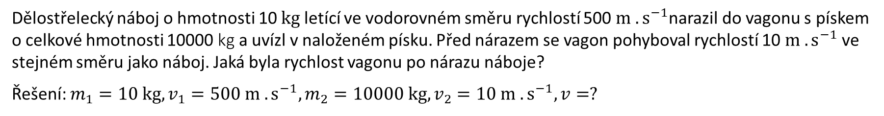
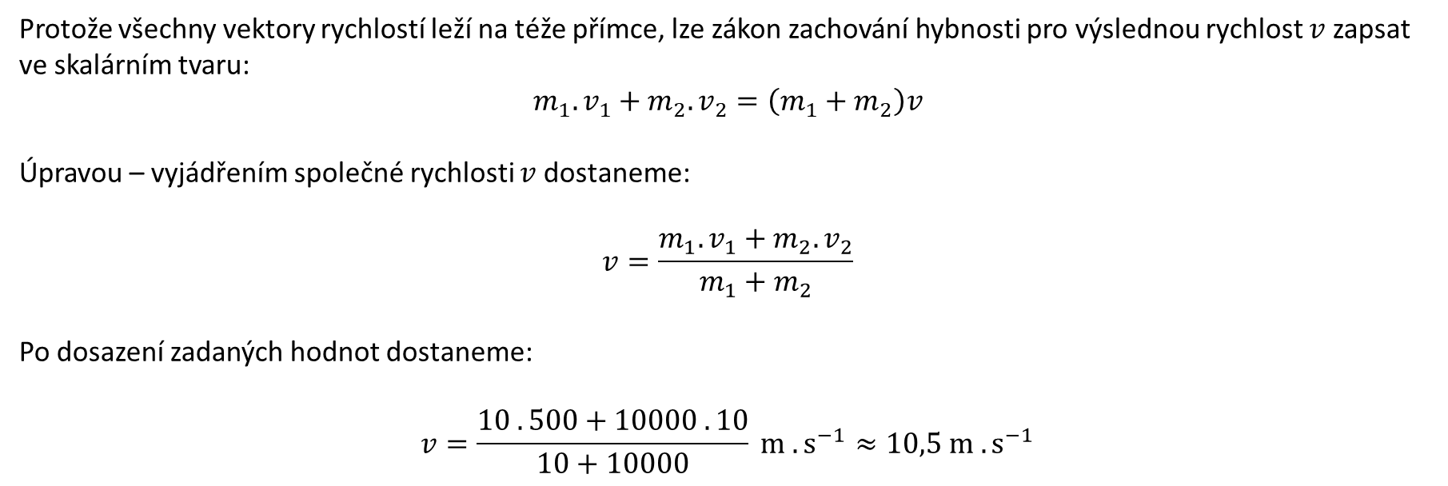
Příklad:
Dělostřelecký náboj o hmotnosti 10 $kg$ letící ve vodorovném směru rychlostí 500 ${m . s}^{−1}$narazil do vagonu s pískem o celkové hmotnosti 10000 kg a uvízl v naloženém písku. Před nárazem se vagon pohyboval rychlostí 10 ${m . s}^{−1}$ ve stejném směru jako náboj. Jaká byla rychlost vagonu po nárazu náboje?
Řešení: $m_{1}=10 kg, v_{1}=500 {m . s}^{−1},m_{2}=10000 kg, v_{2}=10 {m . s}^{−1}, v=?$
Protože všechny vektory rychlostí leží na téže přímce, lze zákon zachování hybnosti pro výslednou rychlost $v$ zapsat ve skalárním tvaru:
$$m_{1}.v_{1}+m_{2}.v_{2}=\left(m_{1}+m_{2}\right)v$$
Úpravou – vyjádřením společné rychlosti $v$ dostaneme:
$$v=\frac{m_{1}.v_{1}+m_{2}.v_{2}}{m_{1}+m_{2}}$$
Po dosazení zadaných hodnot dostaneme:
$$v=\frac{10 . 500+10000 . 10}{10+10000} {m . s}^{−1}≈10,5 {m . s}^{−1}$$
Po nárazu střely se vagon se střelou bude pohybovat rychlostí $v$ $≈$ 10,5 m.s⁻¹.

Slide 13

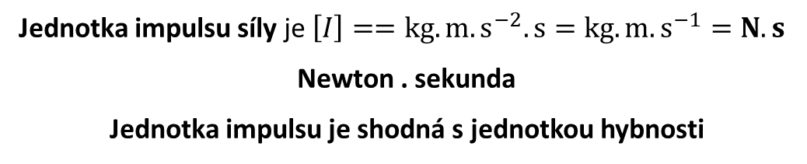
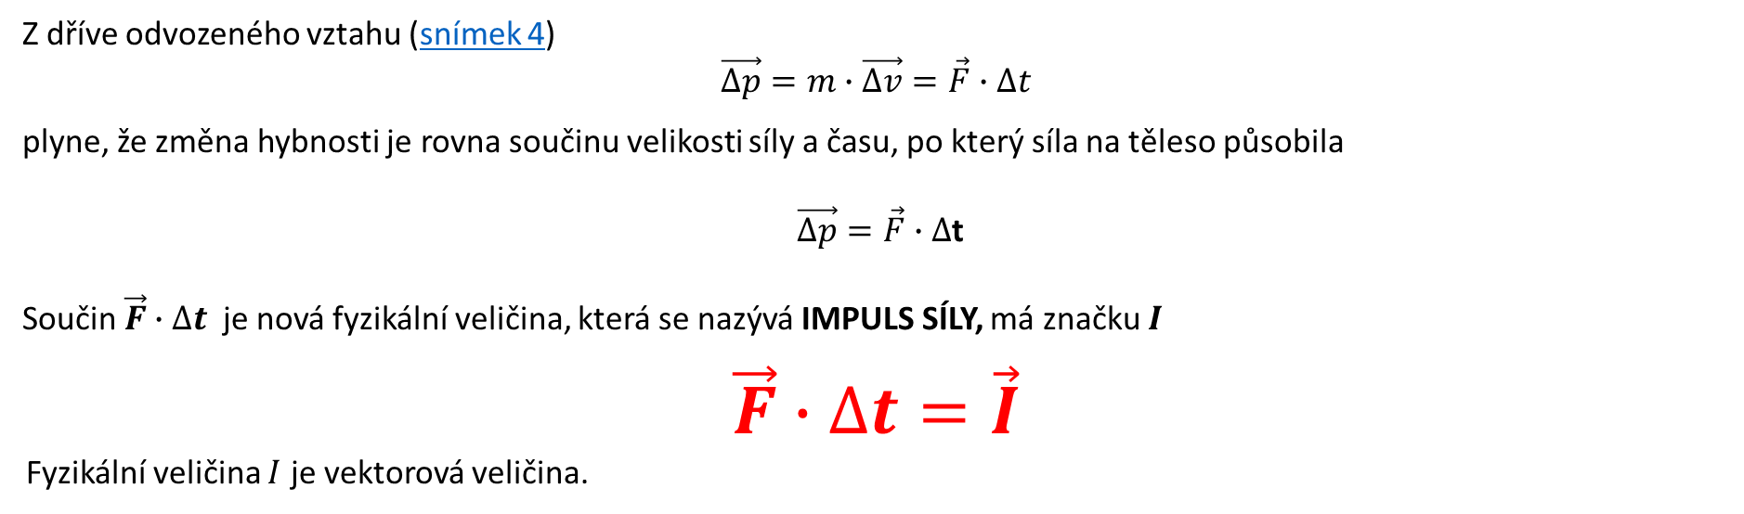
Impuls síly $I$
Z dříve odvozeného vztahu (snímek 4)
$\vec{∆p}=m∙\vec{∆v}=\vec{F}∙∆t$
plyne, že změna hybnosti je rovna součinu velikosti síly a času, po který síla na těleso působila
$\vec{∆p}=\vec{F}∙∆$t
Součin $\vec{F}∙∆t$je nová fyzikální veličina, která se nazývá IMPULS SÍLY, má značku $I$
$$\vec{F}∙∆t=\vec{I}$$
Fyzikální veličina $I$ je vektorová veličina.
Jednotka impulsu síly je $\left[I\right]==kg.{m.s}^{−2}.s=kg.m.s^{−1}=N.s$
Newton . sekunda
Jednotka impulsu je shodná s jednotkou hybnosti

Slide 14
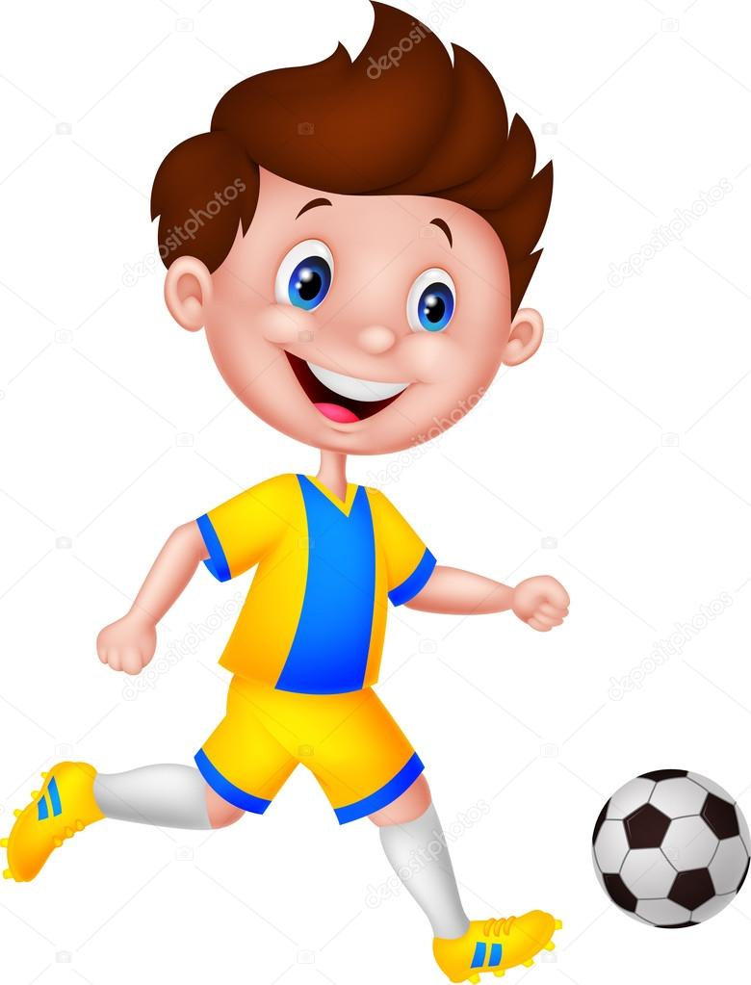
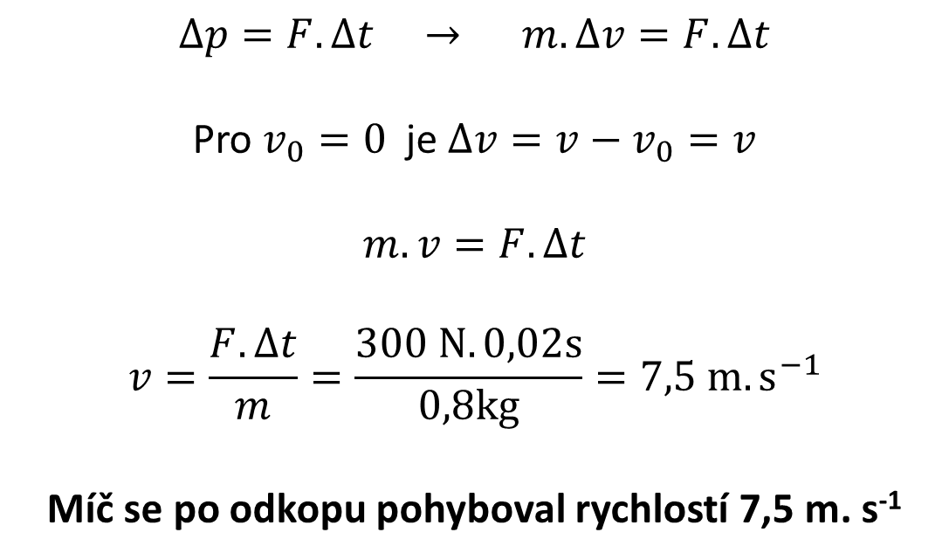
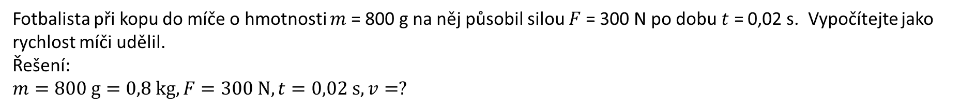
Příklad :
Fotbalista při kopu do míče o hmotnosti $m$ = 800 g na něj působil silou $F$= 300 N po dobu $t$ = 0,02 s. Vypočítejte jako rychlost míči udělil.
Řešení:
$$m=800 g=0,8 kg, F=300 N, t=0,02 s, v=?$$
$$∆p=F.∆t → m.∆v=F.∆t$$
Pro $v_{0}=0$ je $∆v=v−v_{0}=v$
$$m.v=F.∆t$$
$$v=\frac{F.∆t}{m}=\frac{300 N.0,02s}{0,8kg}=7,5 m.s^{−1}$$
Míč se po odkopu pohyboval rychlostí 7,5 m. s⁻¹

Slide 15
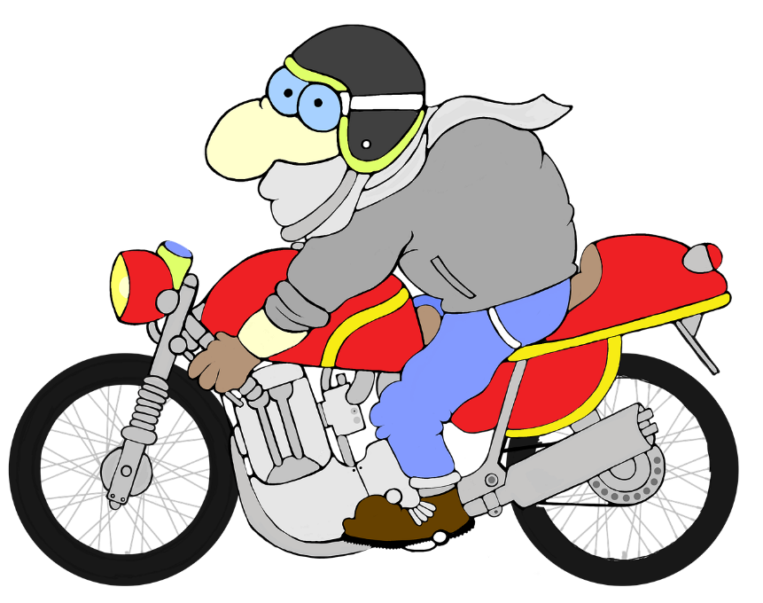
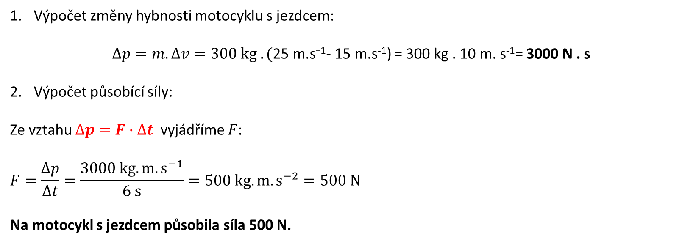
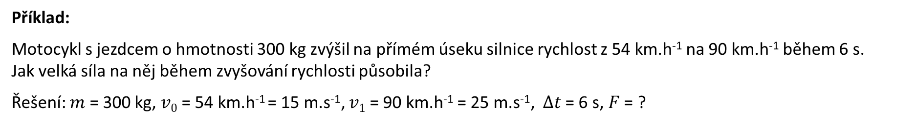
Příklad:
Motocykl s jezdcem o hmotnosti 300 kg zvýšil na přímém úseku silnice rychlost z 54 km.h⁻¹ na 90 km.h⁻¹ během 6 s.
Jak velká síla na něj během zvyšování rychlosti působila?
Řešení: $m$ = 300 kg, $v0$ = 54 km.h⁻¹ = 15 m.s⁻¹, $v1$ = 90 km.h⁻¹ = 25 m.s⁻¹, $∆t$ = 6 s, $F$ = ?
Výpočet změny hybnosti motocyklu s jezdcem:
$∆p=m.∆v=300 kg . (\text{25 }\text{m}\text{.}\text{s}\text{−1}$- 15 m.s⁻¹) = 300 kg . 10 m. s⁻¹= 3000 N . s
Výpočet působící síly:
Ze vztahu $∆p=F∙∆t$ vyjádříme $F$:
$$F=\frac{∆p}{∆t}=\frac{3000 kg.m.s^{−1}}{6 s}=500 kg.m.s^{−2}=500 N$$
Na motocykl s jezdcem působila síla 500 N.

Slide 16
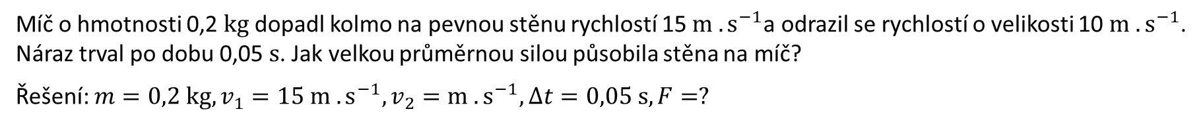
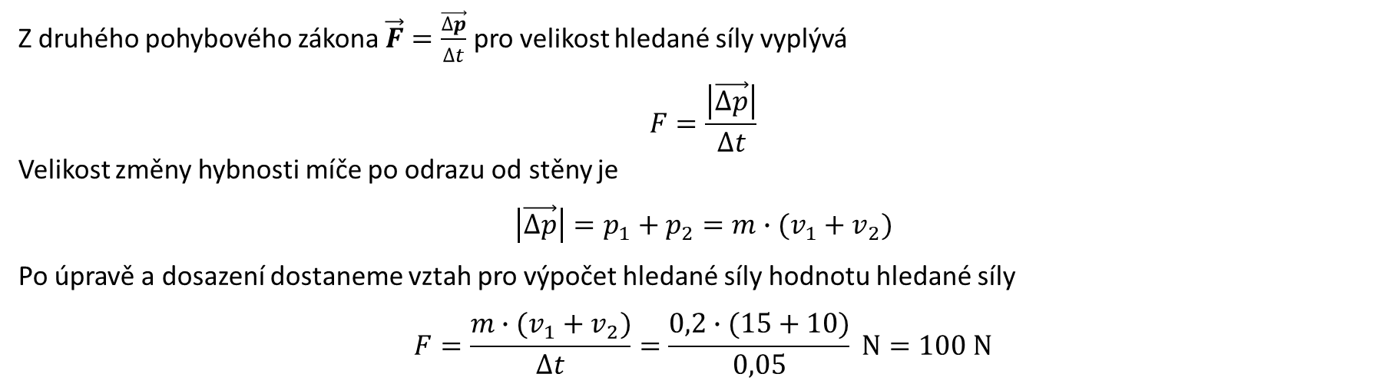
Příklad
Míč o hmotnosti 0,2 $kg$ dopadl kolmo na pevnou stěnu rychlostí 15 ${m . s}^{−1}$a odrazil se rychlostí o velikosti 10 ${m . s}^{−1}$.
Náraz trval po dobu 0,05 $s$. Jak velkou průměrnou silou působila stěna na míč?
Řešení: $m=0,2 kg, v_{1}=15 {m . s}^{−1}, v_{2}={m . s}^{−1}, ∆t=0,05 s, F=?$
Z druhého pohybového zákona $\vec{F}=\frac{\vec{∆p}}{∆t}$ pro velikost hledané síly vyplývá
$$F=\frac{\left|\vec{∆p}\right|}{∆t}$$
Velikost změny hybnosti míče po odrazu od stěny je
$$\left|\vec{∆p}\right|=p_{1}+p_{2}=m∙(v_{1}+v_{2})$$
Po úpravě a dosazení dostaneme vztah pro výpočet hledané síly hodnotu hledané síly
$$F=\frac{m∙(v_{1}+v_{2})}{∆t}=\frac{0,2∙(15+10)}{0,05} N=100 N$$
Zeď působila na míč průměrnou silou 100 N

Slide 17
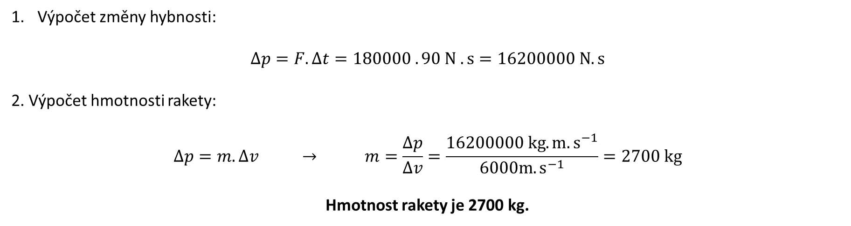
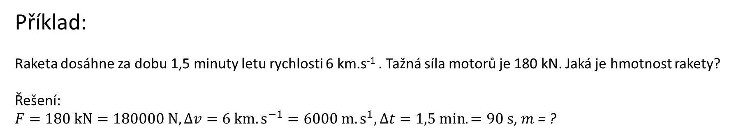
Příklad:
Raketa dosáhne za dobu 1,5 minuty letu rychlosti 6 km.s⁻¹ . Tažná síla motorů je 180 kN. Jaká je hmotnost rakety?
Řešení:
$F=180 kN=180000 N, ∆v=6 km.s^{−1}=6000 m.s^{1}, ∆t=1,5 min.=90 s$, $m$ = ?
Výpočet změny hybnosti:
$$∆p=F.∆t=180000 . 90 N . s=16200000 N.s$$
2. Výpočet hmotnosti rakety:
$$∆p=m.∆v → m=\frac{∆p}{∆v}=\frac{16200000 kg.m.s^{−1}}{6000m.s^{−1}}=2700 kg$$
Hmotnost rakety je 2700 kg.

Slide 18
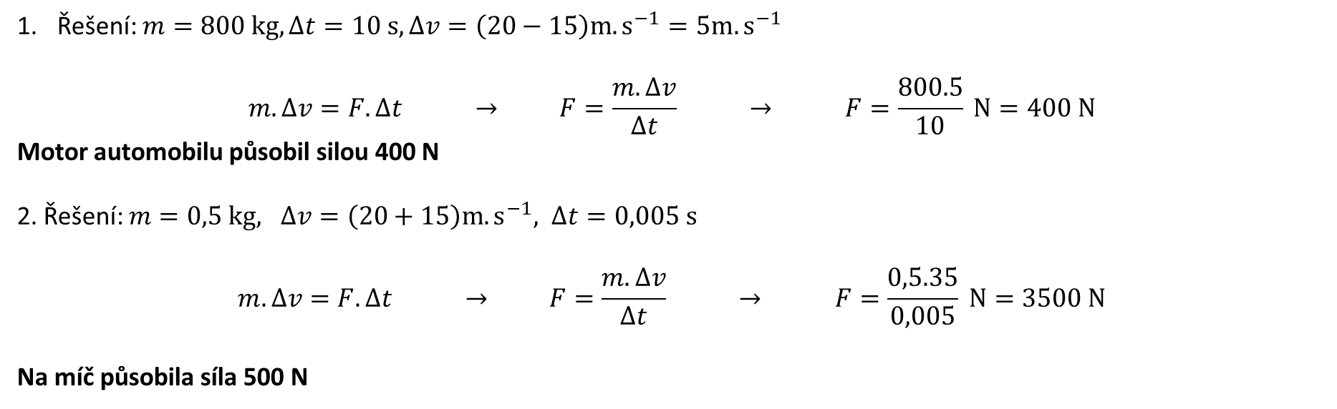
Test pozornosti:
Automobil o hmotnosti 800 kg zvýšil svoji rychlost v důsledku působení konstantní síly během 10 s z 15 m/s na 20 m/s. Jaká byla velikost této síly?
2. Míč o hmotnosti 0,5 kg dopadl na zem ve svislém směru rychlostí 20 m/s a odrazil se rychlostí 15 m/s. Náraz trval po dobu 0,005 s. Jaká konstantní síla od země na něj při nárazu působila?
Řešení: $m=800 kg, ∆t=10 s, ∆v=\left(20−15\right)m.s^{−1}=5m.s^{−1}$
$$m.∆v=F.∆t → F=\frac{m.∆v}{∆t} → F=\frac{800.5}{10} N=400 N$$
Motor automobilu působil silou 400 N
2. Řešení: $m=0,5 kg, ∆v=\left(20+15\right)m.s^{−1}, ∆t=0,005 s$
$$m.∆v=F.∆t → F=\frac{m.∆v}{∆t} → F=\frac{0,5.35}{0,005} N=3500 N$$
Na míč působila síla 500 N

Slide 19

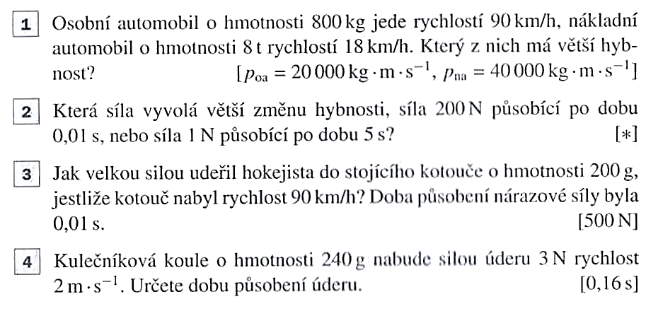
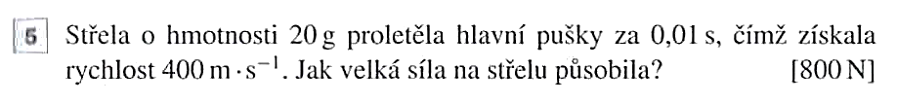
Cvičení

Slide 20
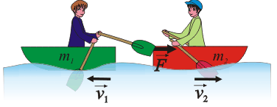
Konec

